Slide 1
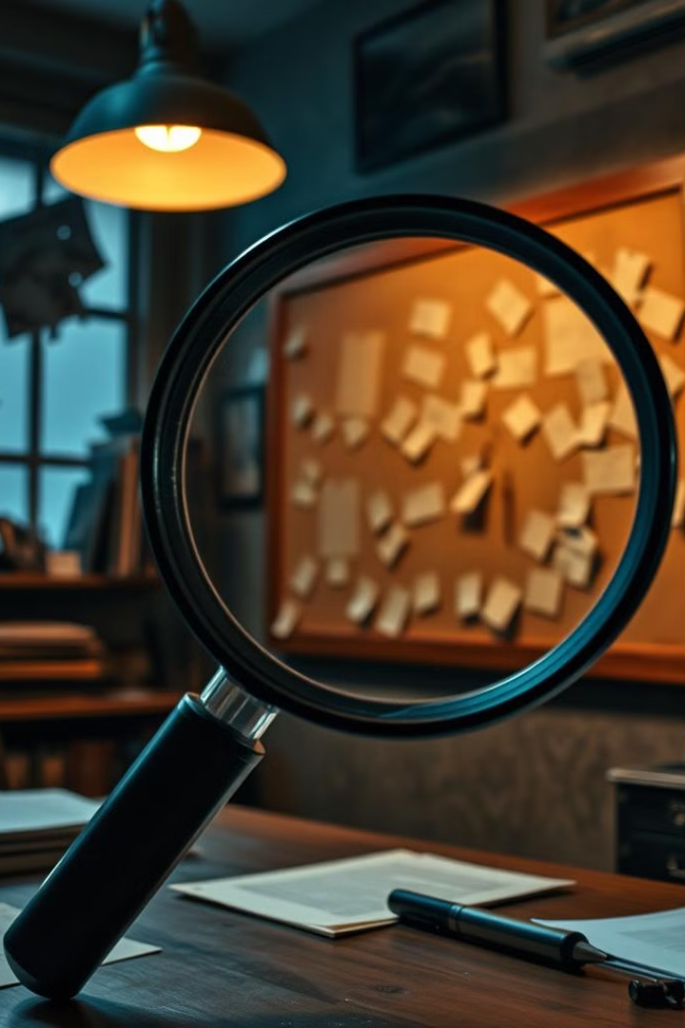
Детективное агентство
Добро пожаловать в лучшее детективное агентство Пермского края по мнению жителей д.Ванюки. Здесь мы расследуем самые запутанные преступления! Сегодня мы займемся поимкой коварного преступника - Причастия.

Slide 2
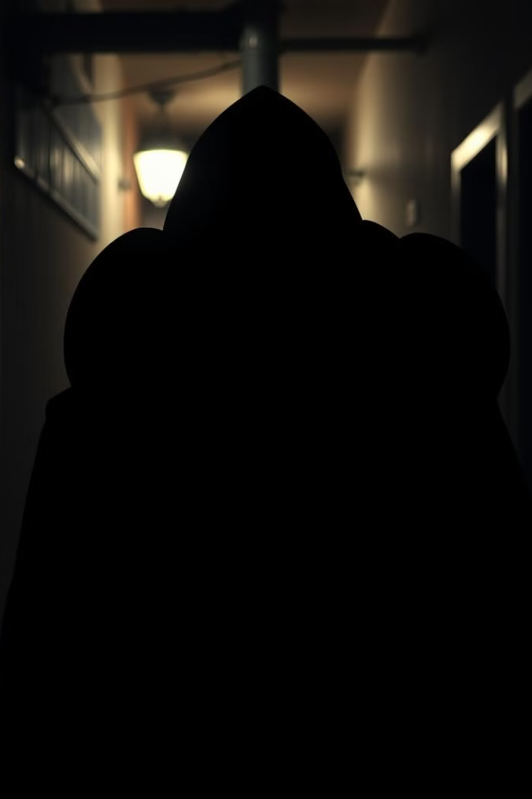
Портрет подозреваемого
Маскировка
Причастие скрывается под личностью глагола и прилагательного.

Slide 3
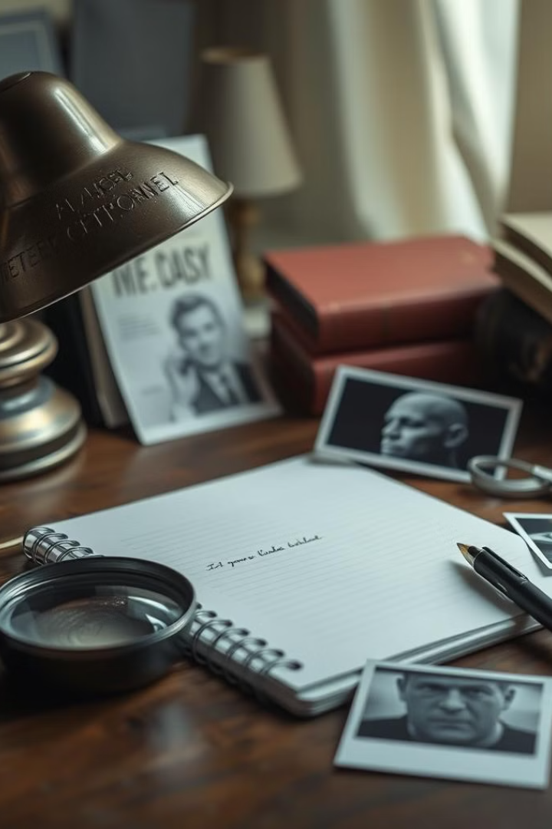
Улики и доказательства
1
Изучение текста
Поиск и анализ причастий в предложениях.
2
Формы Причастий
Изучение возможных вариаций причастий.

Slide 4

Детективы!
Вы, конечно, самые лучшие обучаящиеся, но несмотря на ваш пылкий ум, умеящий применять любые правила русского языка, вам явно не раскрыть дерзкое дело, которое я проворачиваю. Я, зиждящийся на лучших преступных практиках, всегда вас обхитрю, а это значит, всегда школьники будут бояться меня.
Любимое вами причастие. Лав.

Slide 5

Меню пермской кухни
Фарширова__ые рябчики
Запече__ое мясо
Жаре__ая картошка
Пожаре__ый картофель
Пече__ые шанежки
Пельмени с замоче__ыми пистиками
Запече__ые посикунчики
Концентриров__ый клюквенный морс

Slide 6
Правописание -Н- и -НН- в причастиях
-НН-
-Н-
Без приставки (кроме НЕ)
Есть приставка
Слово образовано от глагола совершенного вида
Слово образовано от глагола несовершенного вида
КРОМЕ: нежданный, негаданный, невиданный, неслыханный, нечаянный, отчаянный, желанный, неожиданный, священный, данный, деланный, обещанный, считанный, жеманный, слышанный
(кроме назваНый брат, смышлеНый,
непрошеНый (гость), придаНое, посажёНый (отец)
3. Есть зависимые слова
3. Краткое причастие
4. Есть суффиксы -ОВА-, -ИРОВА-

Slide 7
Задание 5
Расставьте знаки препинания. Укажите цифры, на месте которых должны стоять запятые.

Slide 8
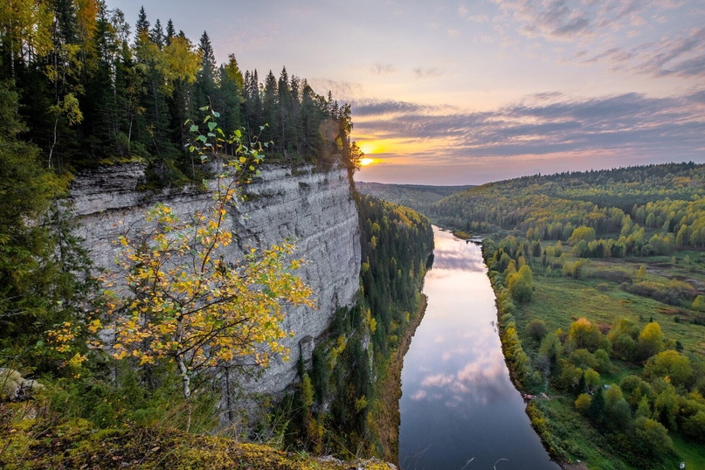
Пермский край (1) расположенный на востоке европейской части России (2) известен (3) своим богатым (4) природным и культурным наследием. Его территория охватывает величественные Уральские горы (5) живописные реки и обширные леса. Столицей края является город Пермь (6) который славится своими историческими зданиями и современным искусством. В Кунгуре расположена Кунгурская ледяная пещера(7) являющаяся одной из крупнейших гипсовых пещер в мире(8) она восхищает посетителей своими сталактитами и сталагмитами (9) которые формировались веками.

